Slide 1



ZukunftsWIRkstatt
Input Klimawandel
Notes:
Hinweis zu der Präsentation:
Die Folien sind immer mit der dementsprechenden Quelle angegeben, sodass sich weitere Information eingeholt werden können
Sie dienen zur Basisinformation
Wenn es Fragen gibt, meldet euch gerne bei uns

Slide 2
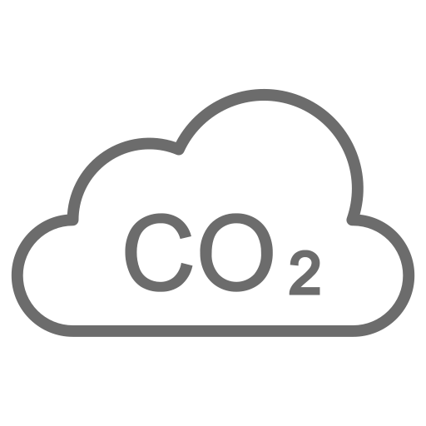
Treibhausgaseffekt – Warum wird es immer heißer?
Notes:
Der Treibhausgaseffekt ist ein natürlicher Prozess, bei dem bestimmte Gase in der Erdatmosphäre Sonnenenergie einfangen und die Wärme zurück zur Erdoberfläche leiten. Dies hält unseren Planeten warm genug, um Leben zu ermöglichen. Die Haupttreibhausgase sind Wasserdampf, Kohlendioxid (CO2), Methan (CH4), Lachgas (N2O) und Ozon (O3). Ohne den Treibhausgaseffekt wäre die Erde ein eisiger Planet mit einer Durchschnittstemperatur von etwa -18°C statt der aktuellen +15°C.
Jedoch führt menschliche Aktivität wie die Verbrennung fossiler Brennstoffe und Entwaldung zu einem Anstieg der Konzentration dieser Gase in der Atmosphäre, was den Effekt verstärkt und zur globalen Erwärmung beiträgt. Dies führt zu einer Erhöhung der globalen Durchschnittstemperaturen, was weitreichende Auswirkungen auf das Klima und die Umwelt hat.

Slide 3
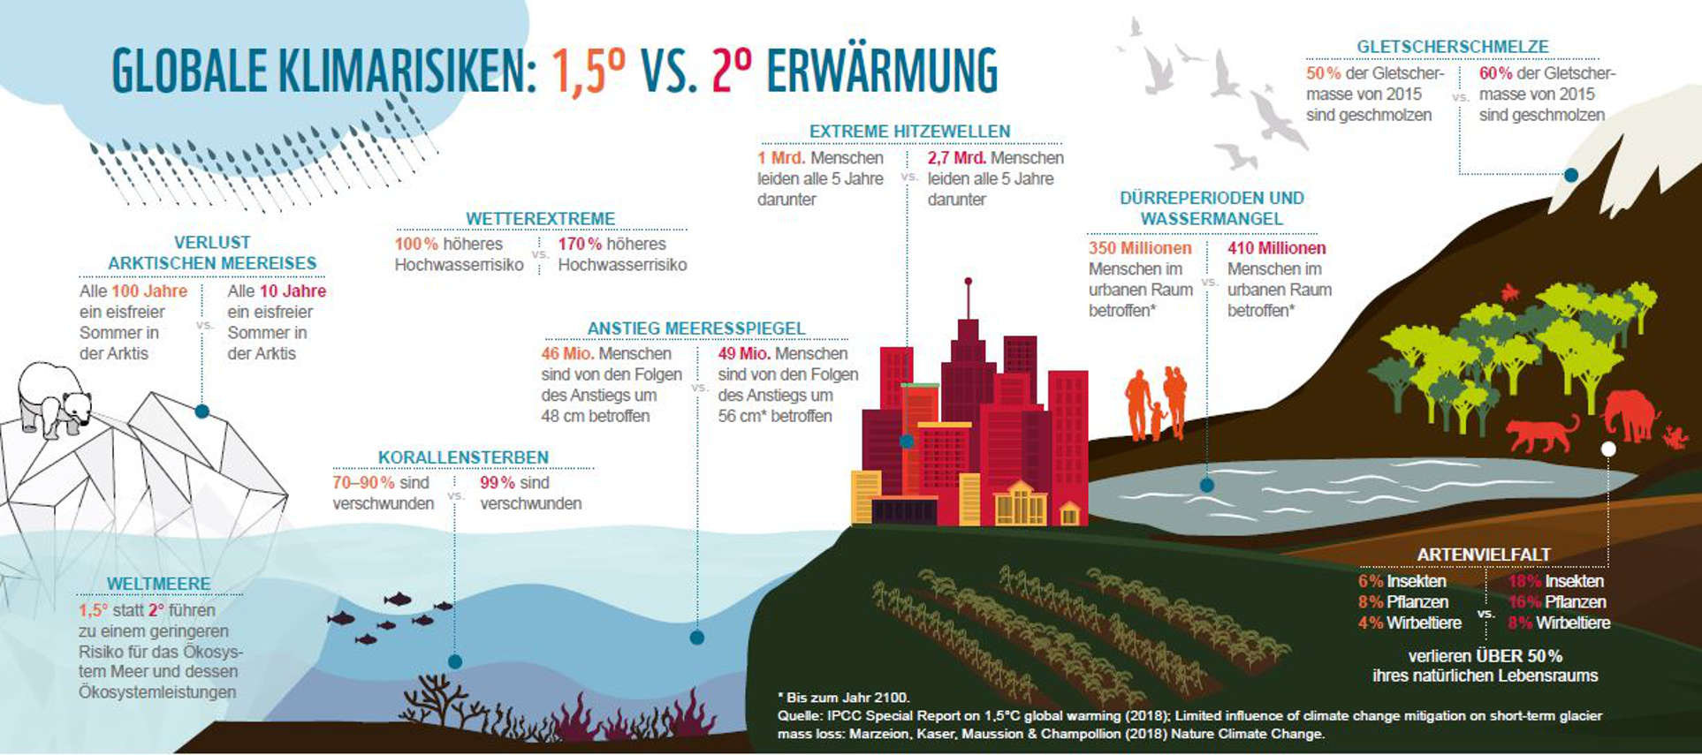
Was bewirkt der Temperaturanstieg?
Notes:
Diese Folie vergleicht die globalen Klimarisiken bei einer Erwärmung um 1,5°C und 2°C. Ein Temperaturanstieg um 1,5°C führt bereits zu erheblichen Veränderungen, aber eine Erwärmung um 2°C hat noch gravierendere Auswirkungen.
Gletscherschmelze: Bei 1,5°C Erwärmung verlieren die Gletscher etwa 50% ihrer Masse im Vergleich zu 2015, bei 2°C sind es etwa 60%.
Extreme Hitzewellen: Bei 1,5°C Erwärmung sind etwa 1 Milliarde Menschen von extremen Hitzewellen betroffen, bei 2°C sind es 2,7 Milliarden Menschen.
Dürreperioden und Wassermangel: Die Häufigkeit und Intensität von Dürreperioden und Wassermangel nehmen bei 2°C Erwärmung deutlich zu.
Anstieg des Meeresspiegels: Ein Anstieg um 1,5°C führt zu einem Meeresspiegelanstieg von etwa 48 cm, bei 2°C sind es etwa 56 cm, was Millionen von Menschen betrifft.
Korallensterben: Bei 1,5°C Erwärmung sind 70-90% der Korallenriffe gefährdet, bei 2°C sind es fast 99%.
Artenvielfalt: Eine Erwärmung um 2°C führt zu einem erheblichen Verlust an Artenvielfalt, insbesondere in den Weltmeeren und bei Insekten.
Diese Unterschiede verdeutlichen, wie wichtig es ist, die Erwärmung auf 1,5°C zu begrenzen, um die schlimmsten Auswirkungen des Klimawandels zu vermeiden.

Slide 4
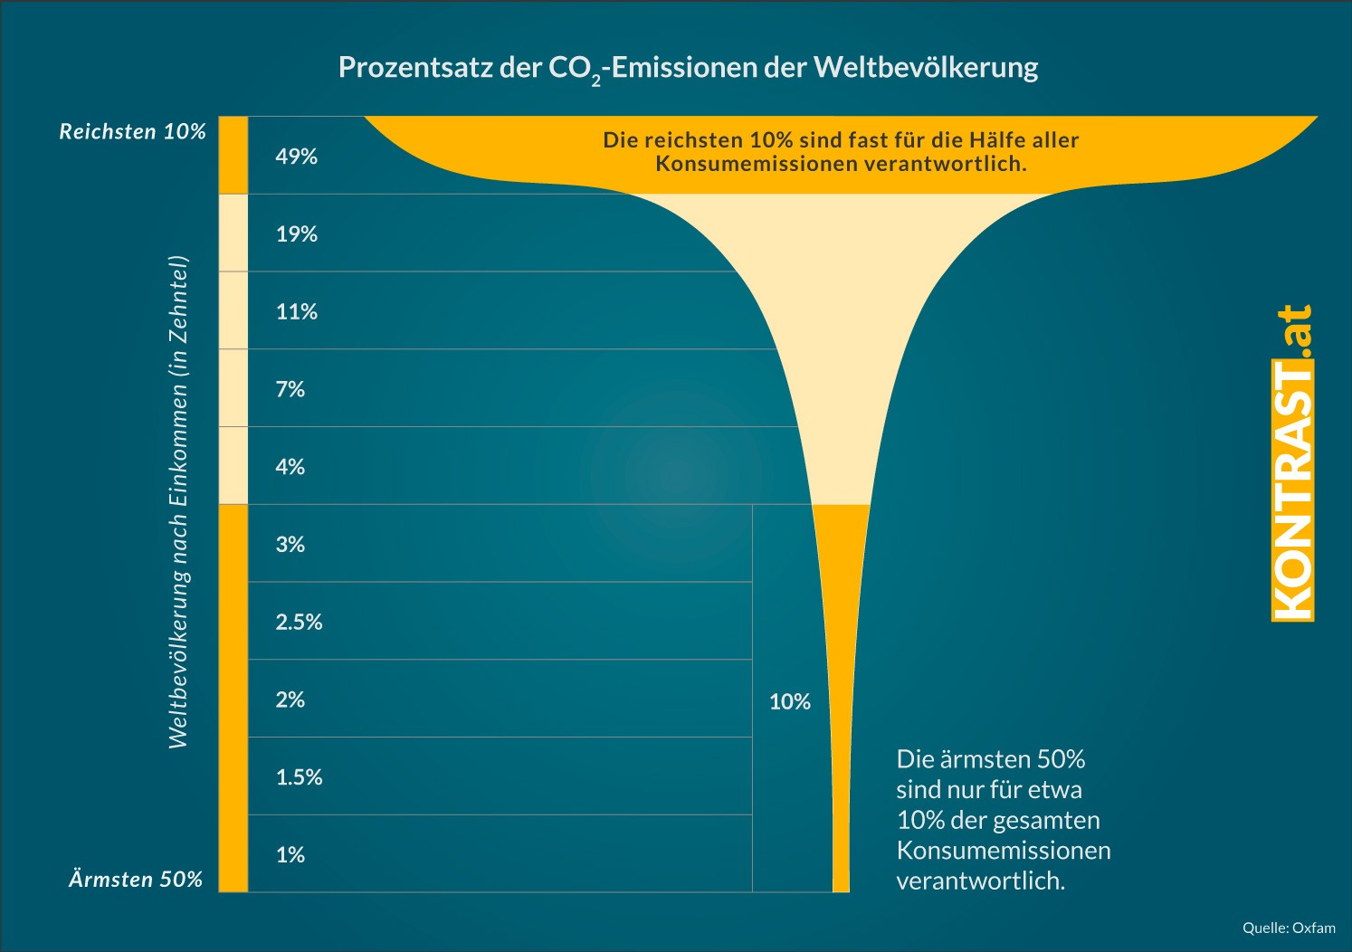
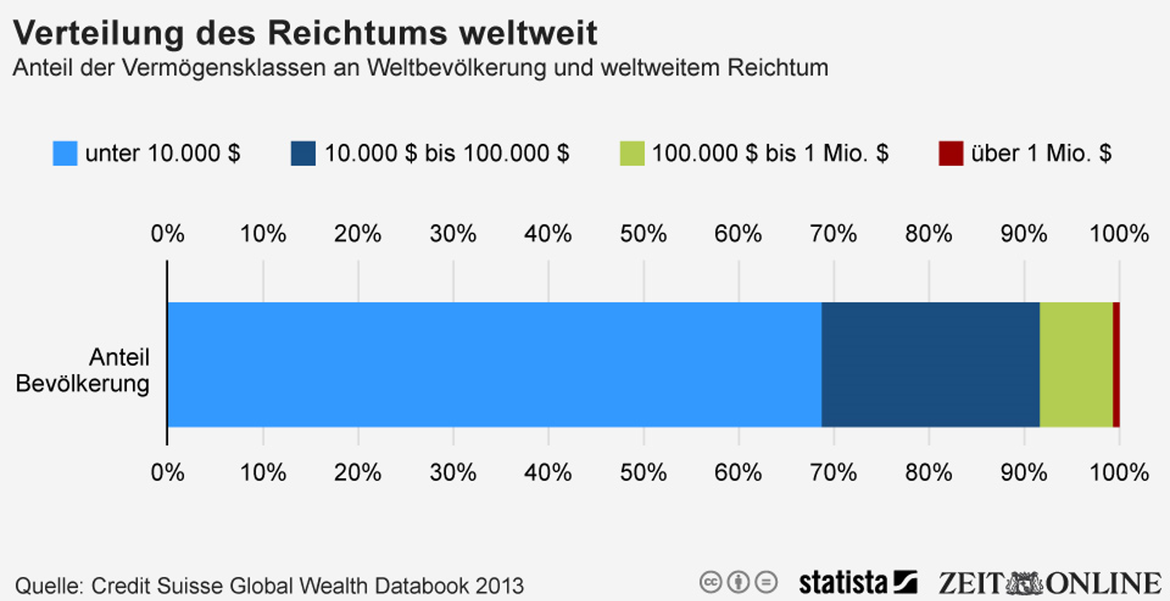
Wer ist für die Erwärmung vor allem verantwortlich?
Zu welchem Prozent gehören Sie?
Notes:
Diese Folie zeigt die ungleiche Verteilung der Verantwortung für die globalen CO2-Emissionen. Die reichsten 10% der Weltbevölkerung sind für fast 50% der gesamten Konsumemissionen verantwortlich, während die ärmsten 50% nur etwa 10% der Emissionen verursachen.
Reichsten 10%: Diese Gruppe umfasst Menschen mit hohem Einkommen und hohem Konsumverhalten, die einen überproportionalen Anteil an den globalen Emissionen haben. Als Europäer gehört man oft zu dieser Gruppe.
Ärmsten 50%: Diese Gruppe hat einen viel geringeren CO2-Fußabdruck, da sie weniger konsumieren und oft in Regionen leben, die weniger industrialisiert sind.
Diese Ungleichheit zeigt, dass Maßnahmen zur Reduktion der Emissionen besonders auf die reicheren Bevölkerungsgruppen abzielen sollten, um eine gerechtere Verteilung der Verantwortung und eine effektivere Bekämpfung des Klimawandels zu erreichen.

Slide 5
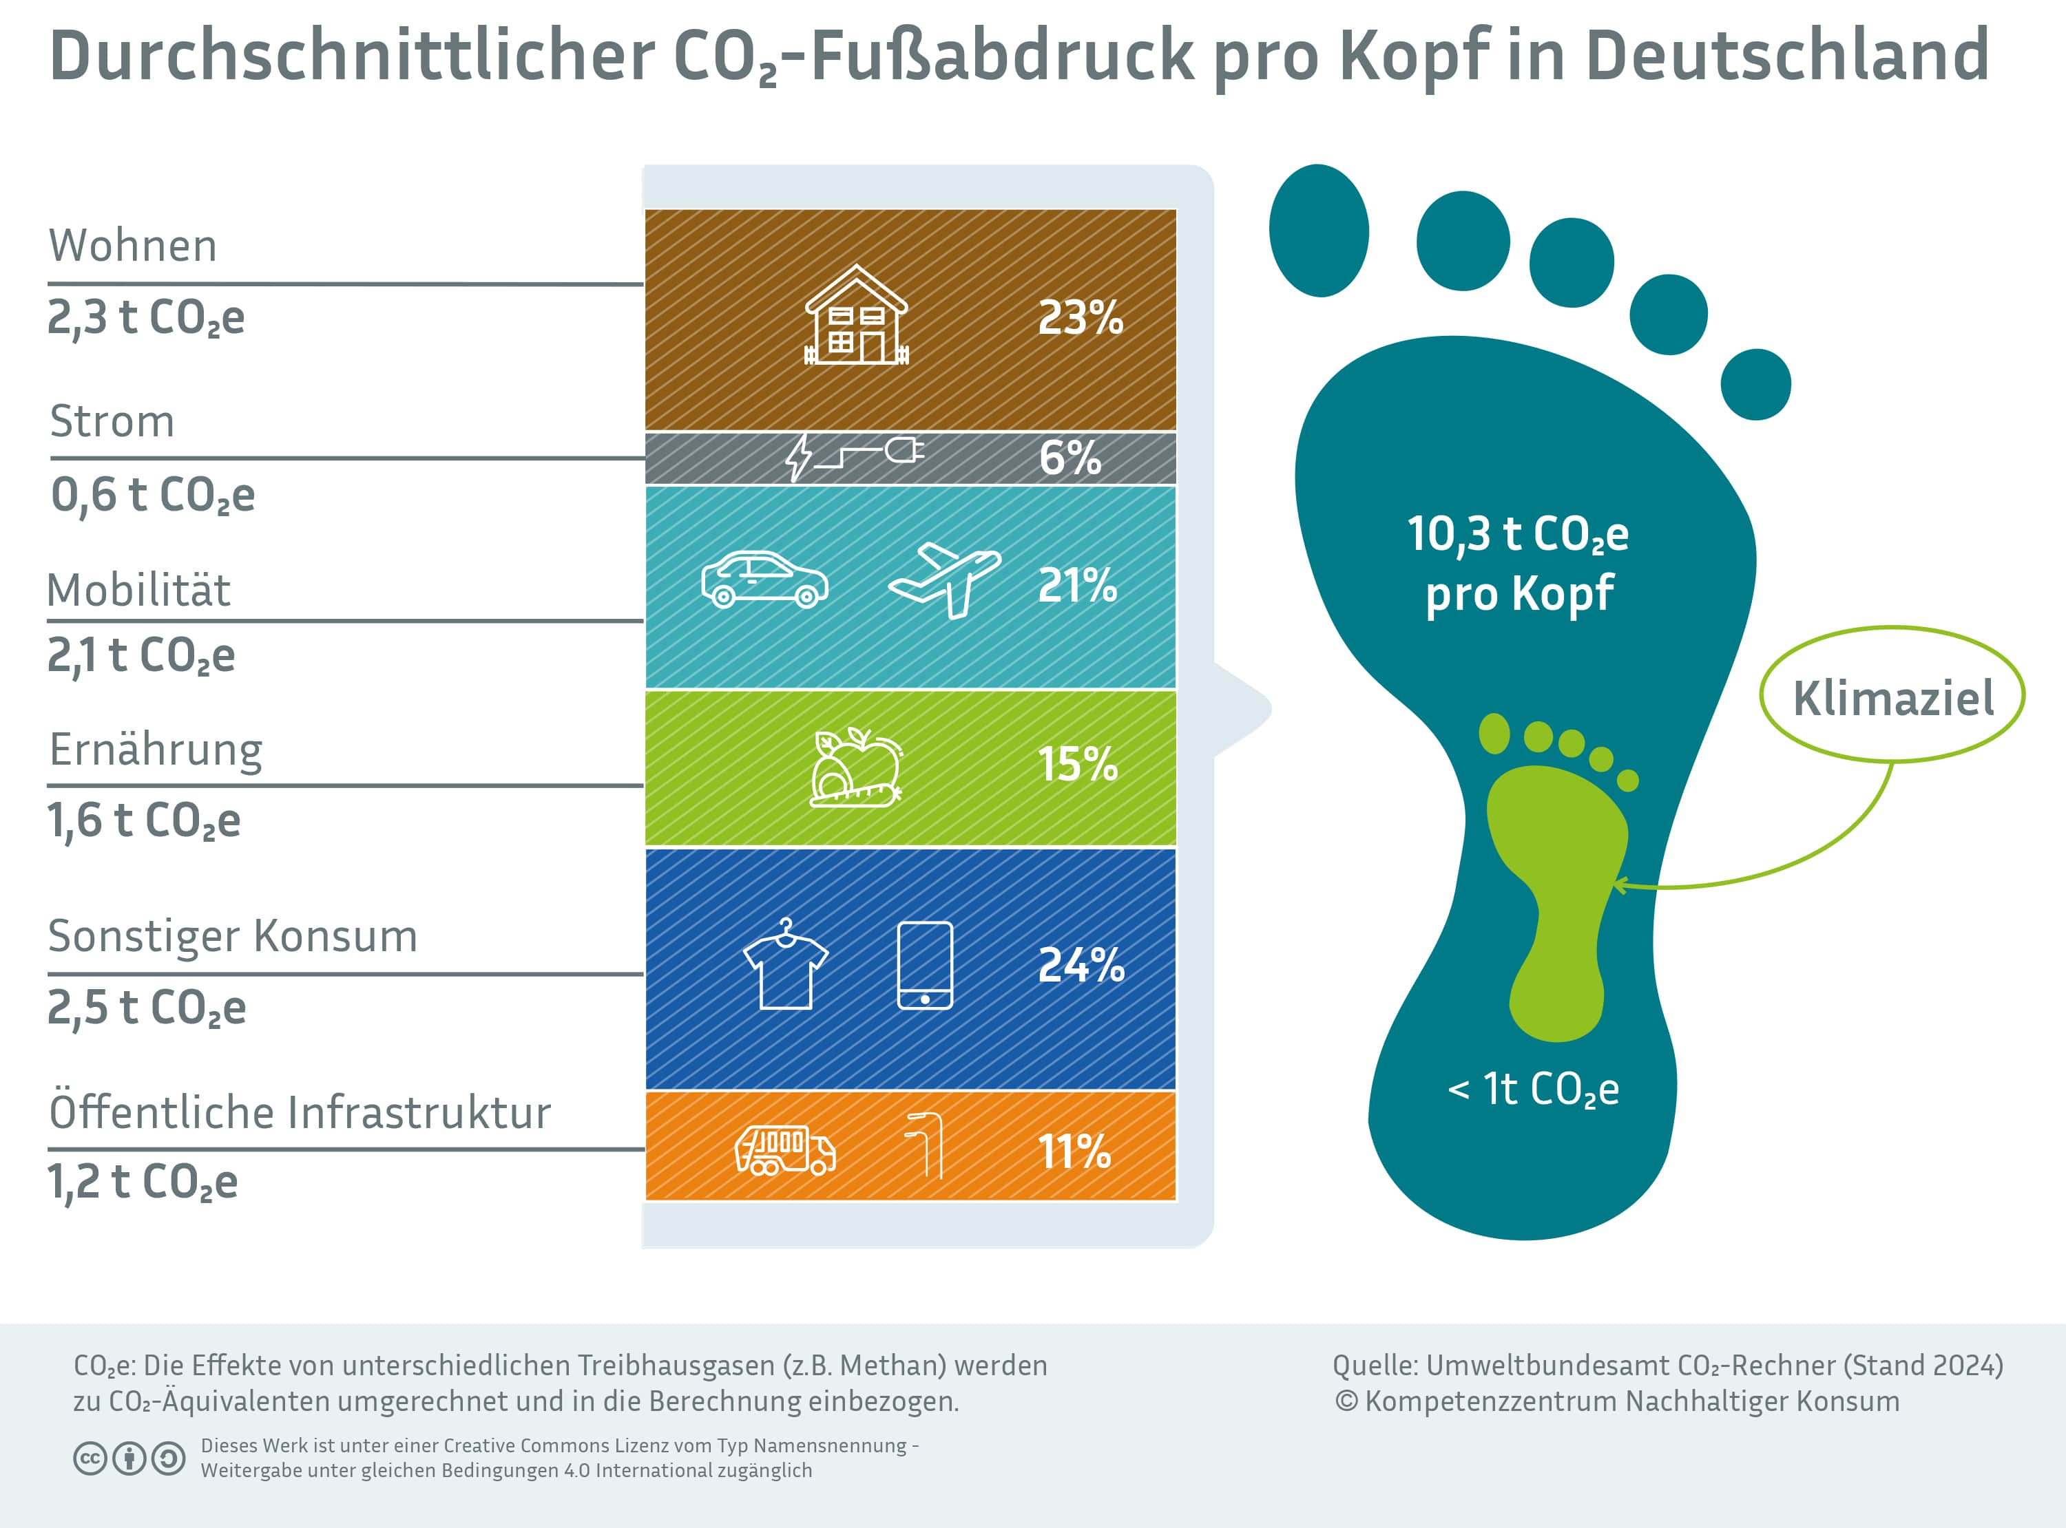
Durchschnittlicher CO2-Fußabdruck pro Kopf in Deutschland
Notes:
https://www.umweltbundesamt.de/bild/durchschnittlicher-co2-fussabdruck-pro-kopf-in
Diese Folie zeigt den durchschnittlichen CO2-Fußabdruck pro Person in Deutschland und wie sich dieser auf verschiedene Bereiche verteilt. Der gesamte durchschnittliche CO2-Fußabdruck beträgt 10,3 Tonnen CO2-Äquivalente (CO2e) pro Jahr.
Wohnen: Mit 2,3 Tonnen CO2e (23%) ist der Wohnbereich einer der größten Beiträge zum CO2-Fußabdruck. Dies umfasst Heizung, Warmwasser und Stromverbrauch.
Mobilität: Der Bereich Mobilität trägt mit 2,1 Tonnen CO2e (20%) ebenfalls erheblich bei. Dies umfasst Emissionen aus dem Autoverkehr, Flugreisen und öffentlichen Verkehrsmitteln.
Ernährung: Die Ernährung macht 1,6 Tonnen CO2e (15%) aus. Dies beinhaltet die Emissionen, die durch die Produktion, den Transport und die Verarbeitung von Lebensmitteln entstehen.
Sonstiger Konsum: Dieser Bereich umfasst 2,5 Tonnen CO2e (24%) und beinhaltet den Konsum von Waren und Dienstleistungen wie Kleidung, Elektronik und Freizeitaktivitäten.
Öffentliche Infrastruktur: Mit 1,2 Tonnen CO2e (11%) umfasst dieser Bereich die Emissionen, die durch die Nutzung öffentlicher Dienstleistungen und Infrastrukturen entstehen.
Klimaziel: Das langfristige Ziel ist es, den CO2-Fußabdruck pro Person auf weniger als 1 Tonne CO2e zu reduzieren, um die Klimaziele zu erreichen.
Diese Aufschlüsselung hilft zu verstehen, welche Bereiche des täglichen Lebens die größten CO2-Emissionen verursachen und wo Maßnahmen zur Reduktion am effektivsten sein könnten.

Slide 6
Nachhaltiges Handeln - Was können wir tun?
Nachhaltigkeit
Ökonomie
Ökologie
Soziales
Notes:
Die Grafik veranschaulicht die drei Säulen der Nachhaltigkeit und wie sie zusammenwirken, um eine nachhaltige Entwicklung zu ermöglichen.
Definition von Nachhaltigkeit:
Nachhaltigkeit bedeutet, dass ökologische, ökonomische und soziale Aspekte gleichwertig betrachtet werden, um ein Gleichgewicht zu schaffen, das sowohl heutige als auch zukünftige Generationen unterstützt.
Die drei Säulen der Nachhaltigkeit:
Ökonomie:
Es geht darum, wirtschaftliche Effizienz und Wohlstand zu sichern, ohne die Ressourcen zu überlasten.
Ein nachhaltiges Wirtschaftssystem sollte langfristiges Wachstum gewährleisten und gleichzeitig Rücksicht auf die Umwelt nehmen.
Ökologie:
Der Schutz und Erhalt natürlicher Ressourcen steht im Mittelpunkt.
Eine nachhaltige Entwicklung darf die Umwelt nicht überbeanspruchen, sondern sollte sicherstellen, dass die natürlichen Lebensgrundlagen (z. B. Wasser, Luft, Böden) erhalten bleiben.
Soziales:
Soziale Gerechtigkeit und der Zusammenhalt der Gesellschaft sind ebenfalls zentrale Bestandteile.
Eine nachhaltige Gesellschaft fördert Chancengleichheit, soziale Sicherheit und faire Arbeitsbedingungen für alle.
Zusammenspiel der Säulen:
Alle drei Säulen stützen das Dach der Nachhaltigkeit. Nur wenn alle drei Bereiche im Gleichgewicht sind, ist eine nachhaltige Entwicklung möglich.
Die Vernachlässigung einer Säule kann das gesamte System aus dem Gleichgewicht bringen und sowohl soziale als auch ökologische oder wirtschaftliche Krisen verursachen.

Slide 7
Wie setzen wir Nachhaltigkeit um?
Ökonomie
Investitionen in grüne Technologien und nachhaltige Produktionsprozesse
Förderung von Kreislaufwirtschaft und Ressourceneffizienz
Ökologie
Nutzung erneuerbarer Energien (Solar, Wind, Wasser).
Schutz der Biodiversität und Reduzierung des ökologischen Fußabdrucks
Soziales
Schaffung fairer Arbeitsbedingungen und Verbesserung der Lebensqualität
Förderung von Bildung, sozialer Inklusion und Chancengleichheit
Politische Rahmenbedingungen
Gesetze und Verordnungen, die nachhaltige Praktiken fördern (z. B. Klimaschutzgesetze, Abgaben für Umweltverschmutzung)
Internationale Zusammenarbeit (z. B. die UN-Nachhaltigkeitsziele)
Maßnahmen zur Verringerung der CO₂-Emissionen
Notes:
Nachdem die Bedeutung der Nachhaltigkeit und ihre drei Säulen klar sind, ist es wichtig zu verstehen, wie diese Prinzipien in die Praxis umgesetzt werden können.
Wirtschaft: Erläutern, wie Unternehmen nachhaltig wirtschaften können, z. B. durch die Einführung von Effizienzmaßnahmen oder die Umstellung auf erneuerbare Energien.
Ökologie: Erklären, wie Privatpersonen, Unternehmen und Staaten ihren Beitrag leisten können, etwa durch den Einsatz von Recycling-Technologien und die Reduzierung des Energieverbrauchs.
Soziales: Betonen, dass soziale Gerechtigkeit ein zentraler Bestandteil der Nachhaltigkeit ist, mit Fokus auf faire Arbeitsbedingungen und gesellschaftliche Teilhabe.
Politik: Hervorheben, wie Gesetze und internationale Abkommen zur Förderung nachhaltiger Praktiken beitragen.

Slide 8
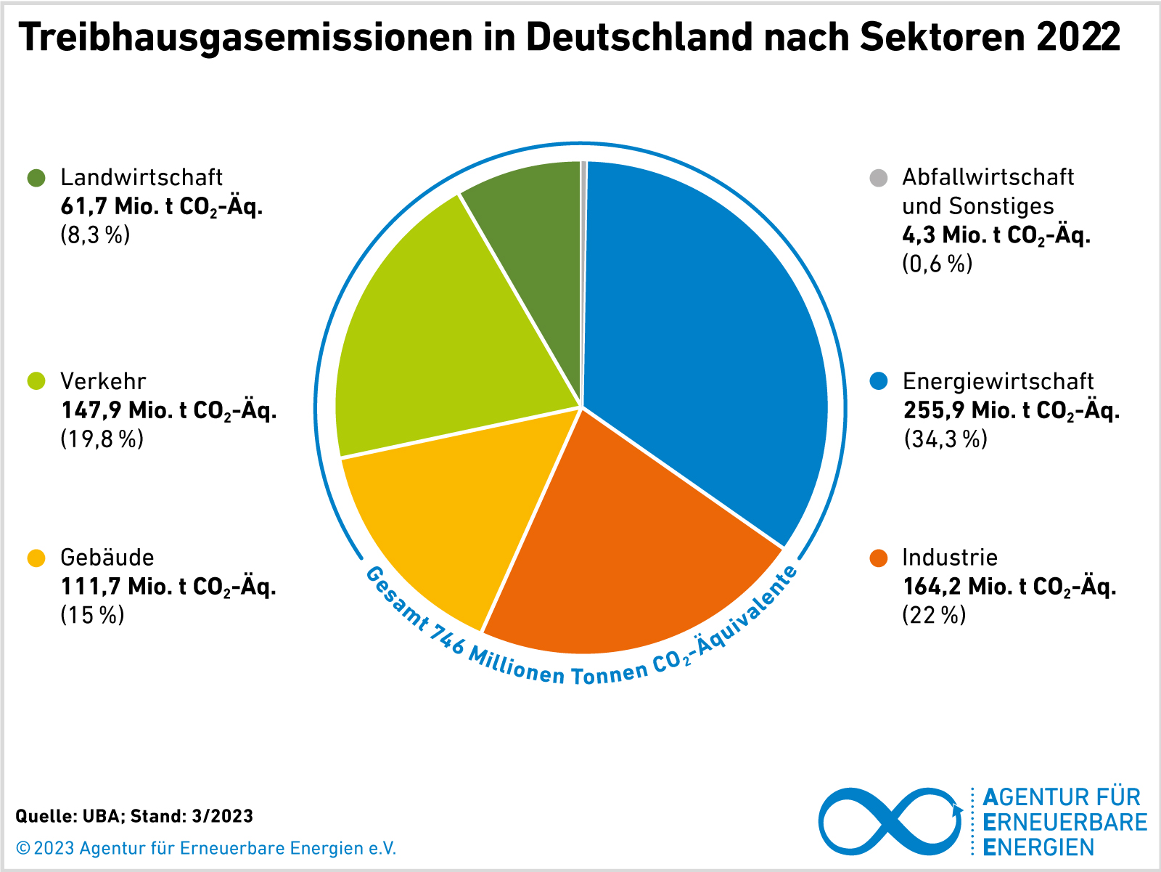
Wo entstehen Treibhausgasemissionen in Deutschland?
Notes:
Diese Folie zeigt die Verteilung der Treibhausgasemissionen in Deutschland nach verschiedenen Sektoren im Jahr 2022. Insgesamt wurden 746 Millionen Tonnen CO2-Äquivalente (CO2e) emittiert.
Energiewirtschaft: Mit 255,9 Mio. t CO2e (34,3%) ist die Energiewirtschaft der größte Emittent. Dies umfasst die Emissionen aus der Strom- und Wärmeerzeugung.
Industrie: Die Industrie ist für 164,2 Mio. t CO2e (22%) verantwortlich. Dazu gehören Emissionen aus der Produktion und Verarbeitung von Materialien wie Stahl, Zement und Chemikalien.
Verkehr: Der Verkehrssektor verursacht 147,9 Mio. t CO2e (19,8%). Dies umfasst Emissionen aus dem Straßenverkehr, Flugverkehr und Schifffahrt.
Gebäude: Gebäude tragen mit 111,7 Mio. t CO2e (15%) zu den Emissionen bei. Dies beinhaltet Emissionen aus der Beheizung und Kühlung von Wohn- und Gewerbegebäuden.
Landwirtschaft: Die Landwirtschaft ist für 61,7 Mio. t CO2e (8,3%) verantwortlich. Dies umfasst Emissionen aus der Tierhaltung, Düngung und anderen landwirtschaftlichen Aktivitäten.
Abfallwirtschaft und Sonstiges: Dieser Bereich umfasst 4,3 Mio. t CO2e (0,6%) und beinhaltet Emissionen aus der Abfallbehandlung und anderen kleineren Quellen.
Diese Aufschlüsselung hilft zu verstehen, welche Sektoren die größten Beiträge zu den Treibhausgasemissionen leisten und wo Maßnahmen zur Reduktion am dringendsten erforderlich sind.

Slide 9
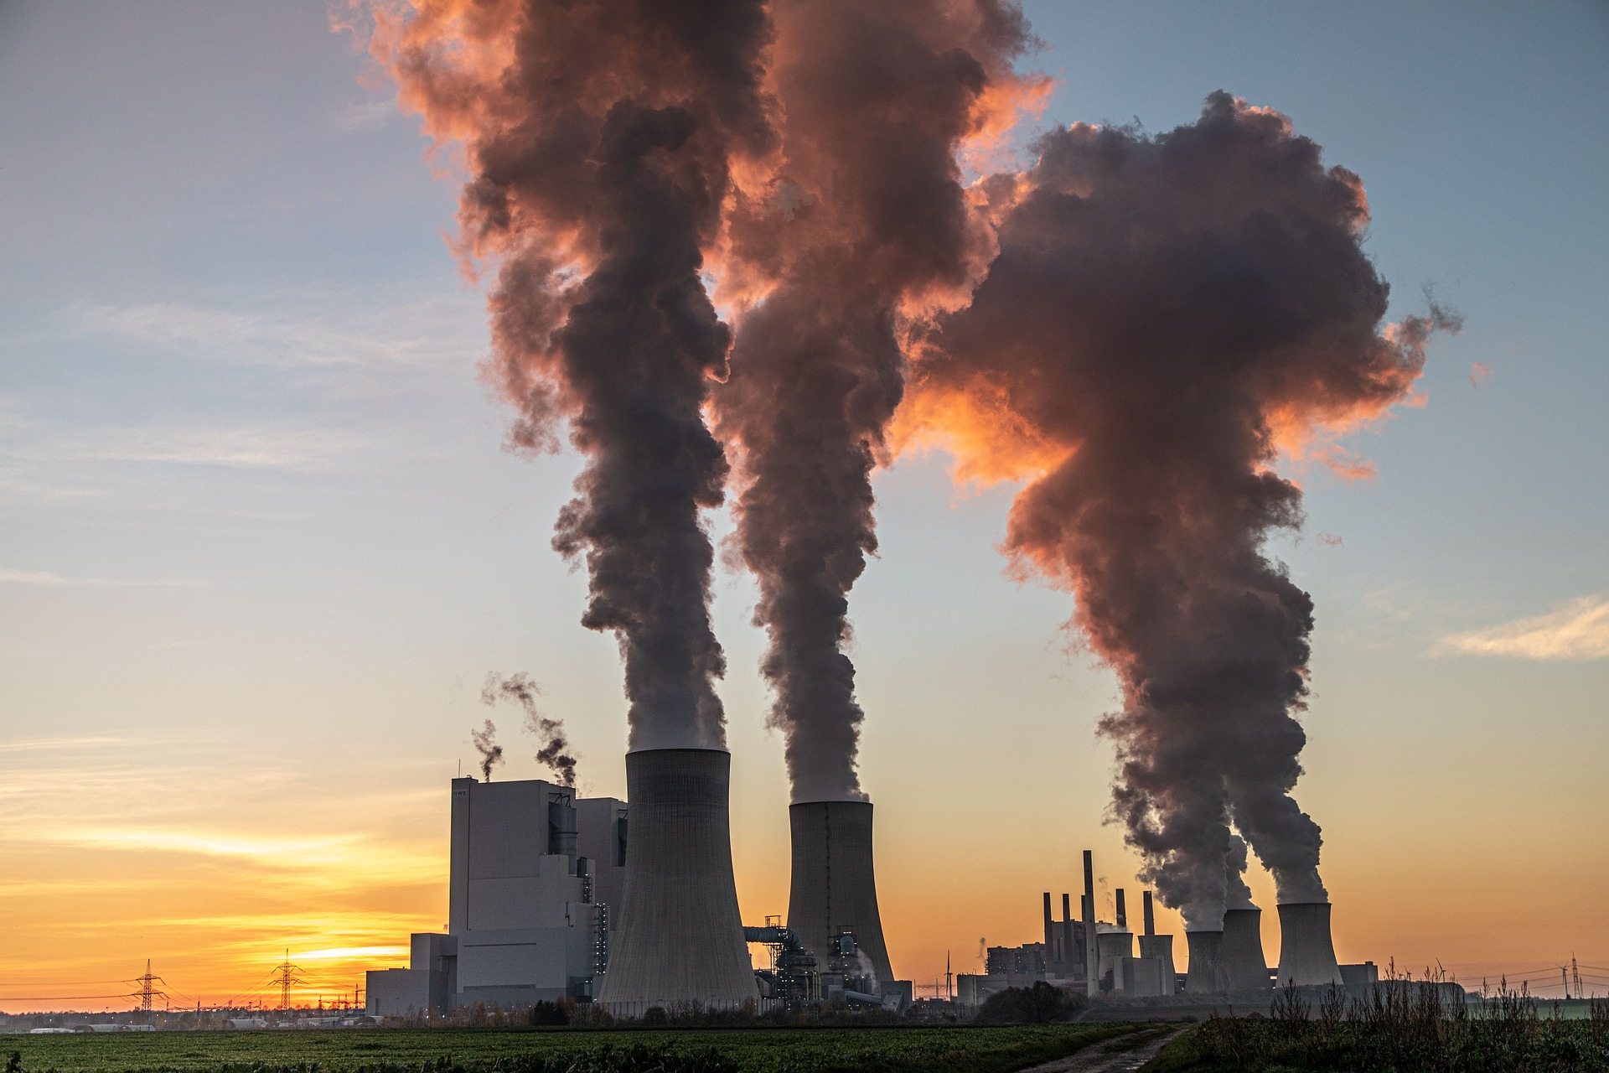
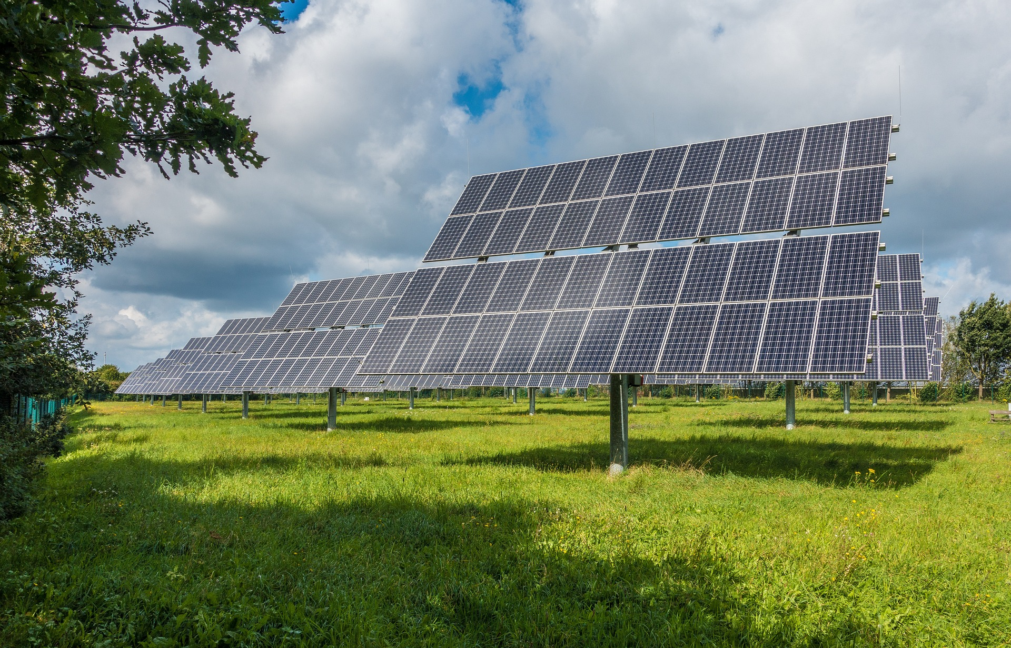
Energiewirtschaft
Bei der konventionellen Energieerzeugung mit Gas, Kohle und Öl entstehen sehr viele THG
Erneuerbare Energien (Photovoltaik, Biomasse
Windkraft, Wasserkraft)
sind oft günstiger und emittieren keine THG
Notes:
Diese Folie vergleicht die konventionelle Energieerzeugung mit erneuerbaren Energien und ihre Auswirkungen auf die Treibhausgasemissionen.
Konventionelle Energieerzeugung: Auf der linken Seite sehen wir ein Bild von Industrie-Schornsteinen, die Rauch ausstoßen. Die konventionelle Energieerzeugung mit Gas, Kohle und Öl verursacht eine erhebliche Menge an Treibhausgasemissionen (THG). Diese fossilen Brennstoffe sind Hauptverursacher der globalen Erwärmung und tragen erheblich zum Klimawandel bei.
Erneuerbare Energien: Auf der rechten Seite sehen wir ein Bild von Solarpaneelen in einem grünen Feld. Erneuerbare Energien wie Photovoltaik, Biomasse, Windkraft und Wasserkraft sind oft kostengünstiger und emittieren keine Treibhausgase. Der Umstieg auf erneuerbare Energien ist daher ein wichtiger Schritt zur Reduktion der globalen CO2-Emissionen und zur Bekämpfung des Klimawandels.
Diese Gegenüberstellung verdeutlicht die Vorteile erneuerbarer Energien gegenüber fossilen Brennstoffen und unterstreicht die Notwendigkeit eines Übergangs zu nachhaltigen Energiequellen.

Slide 10

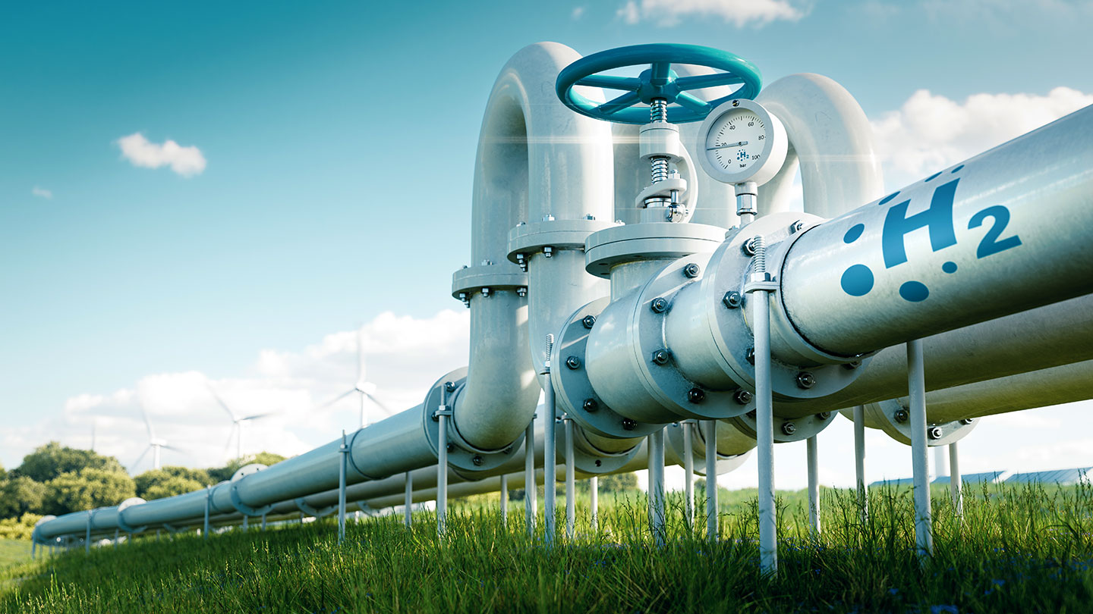
Industrie
Die Stahl-, Chemie- und Zementbranche gehören zu den größten Emittenten von THG
In Deutschland
Für diese Branchen gibt es bereits
klimaneutrale Technologien, diese benötigen
viel Wasserstoff und erneuerbaren Strom
Notes:
Diese Folie vergleicht die konventionelle Industrieproduktion mit klimaneutralen Technologien.
Konventionelle Industrie: Auf der linken Seite sehen wir ein Bild von flüssigem Metall, das in einer industriellen Umgebung gegossen wird. Die Stahl-, Chemie- und Zementbranche gehören zu den größten Emittenten von Treibhausgasen (THG) in Deutschland. Diese Industrien sind energieintensiv und verursachen erhebliche Mengen an CO2-Emissionen.
Klimaneutrale Technologien: Auf der rechten Seite sehen wir ein Bild einer Pipeline mit der Aufschrift “H2”, was auf die Nutzung von Wasserstoff hinweist. Für diese Branchen gibt es bereits klimaneutrale Technologien, die jedoch viel Wasserstoff und erneuerbaren Strom benötigen. Der Einsatz von grünem Wasserstoff und erneuerbaren Energien kann dazu beitragen, die Emissionen in diesen Sektoren erheblich zu reduzieren.
Diese Gegenüberstellung zeigt die Herausforderungen und Möglichkeiten der Dekarbonisierung der Industrie und unterstreicht die Bedeutung von Innovationen und Investitionen in klimafreundliche Technologien.

Slide 11
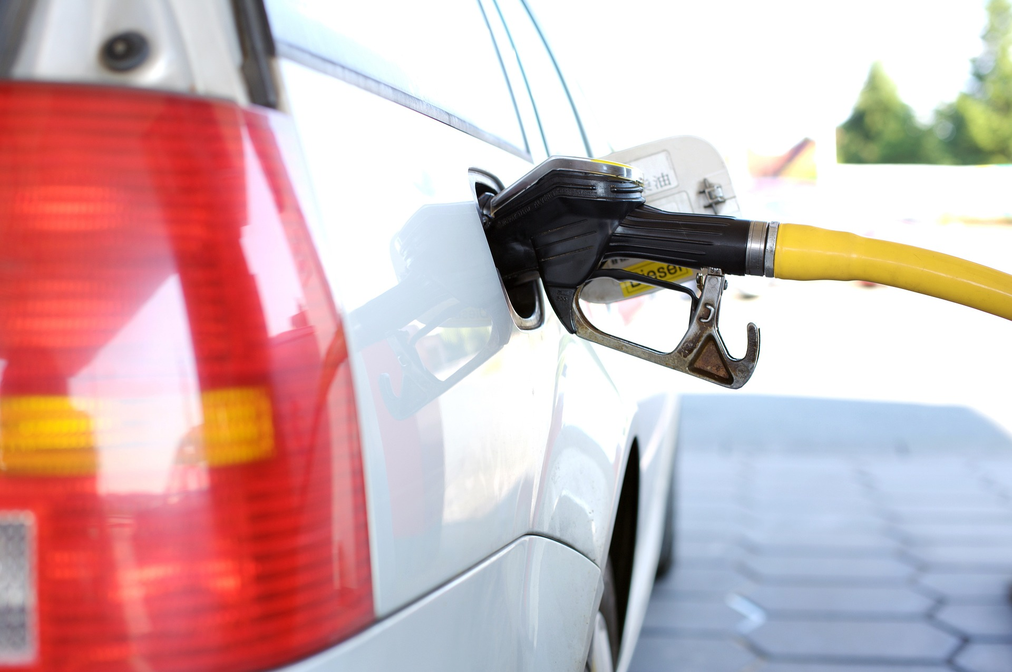
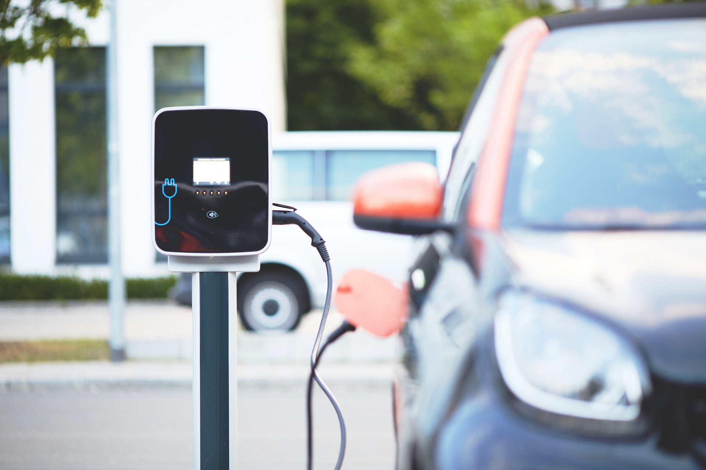
Verkehr
Verbrennungsmotoren verursachen THG
und haben im Vergleich zu Elektromotoren
einen geringeren Wirkungsgrad
Sowohl der Umstieg auf E-Mobilität als auch die verstärkte Nutzung öffentlicher Verkehrsmittel
können die THG erheblich reduzieren
Notes:
Diese Folie vergleicht die konventionellen Verbrennungsmotoren mit der Elektromobilität und deren Auswirkungen auf die Treibhausgasemissionen.
Verbrennungsmotoren: Auf der linken Seite sehen wir ein Bild eines Fahrzeugs, das mit einem herkömmlichen Kraftstoff betankt wird. Verbrennungsmotoren verursachen erhebliche Mengen an Treibhausgasen (THG) und haben im Vergleich zu Elektromotoren einen geringeren Wirkungsgrad. Dies bedeutet, dass sie mehr Energie verbrauchen und mehr Emissionen produzieren.
Elektromobilität: Auf der rechten Seite sehen wir ein Bild eines Elektrofahrzeugs, das an einer Ladestation aufgeladen wird. Der Umstieg auf Elektromobilität kann die THG erheblich reduzieren, da Elektrofahrzeuge keine direkten Emissionen verursachen. Zudem ist die verstärkte Nutzung öffentlicher Verkehrsmittel eine weitere Möglichkeit, die Emissionen im Verkehrssektor zu senken.
Diese Gegenüberstellung verdeutlicht die Vorteile der Elektromobilität und der Nutzung öffentlicher Verkehrsmittel gegenüber konventionellen Verbrennungsmotoren und unterstreicht die Notwendigkeit eines Übergangs zu nachhaltigeren Verkehrsmitteln.

Slide 12

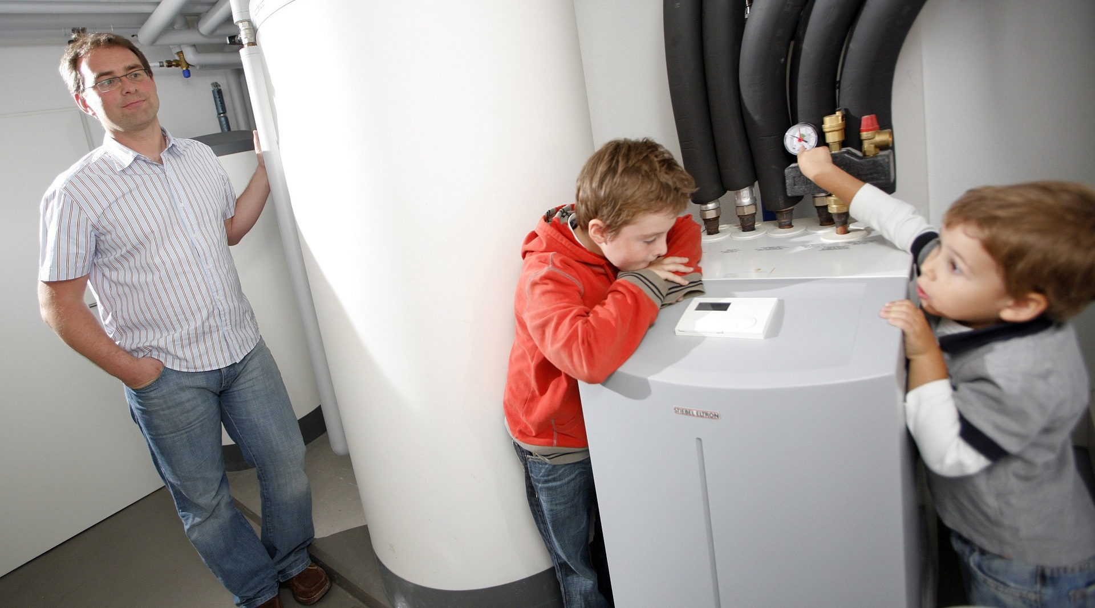
Gebäude
Schlecht isolierte Häuser und fossile Heizsysteme verursachen hohe THG
Eine bessere Dämmung und der Wechsel zu Wärmepumpen können den Energieverbrauch und die THG erheblich reduzieren
Notes:
Diese Folie vergleicht schlecht isolierte Häuser und fossile Heizsysteme mit modernen Lösungen wie Wärmepumpen und besserer Dämmung.
Schlecht isolierte Häuser: Auf der linken Seite sehen wir ein Bild eines Hauses mit schlechter Isolierung und alten Heizsystemen. Diese verursachen hohe Treibhausgasemissionen (THG) und sind ineffizient in der Energienutzung.
Moderne Lösungen: Auf der rechten Seite sehen wir ein Bild von Personen, die mit einem Wärmepumpensystem arbeiten. Eine bessere Dämmung und der Wechsel zu Wärmepumpen können den Energieverbrauch und die THG erheblich reduzieren. Wärmepumpen nutzen erneuerbare Energiequellen und sind wesentlich effizienter als fossile Heizsysteme.
Diese Gegenüberstellung verdeutlicht die Vorteile moderner Heiztechnologien und besserer Dämmung gegenüber traditionellen Methoden und unterstreicht die Notwendigkeit von Investitionen in energieeffiziente Lösungen zur Reduktion von Emissionen im Gebäudesektor.

Slide 13
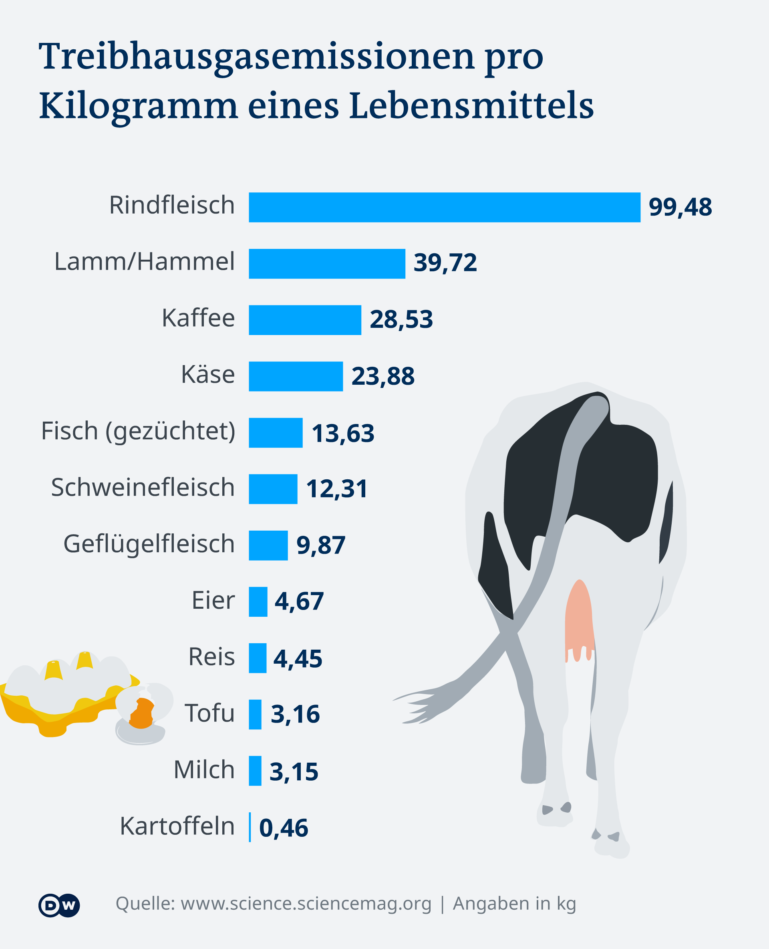

Landwirtschaft
Fleischprodukte verursachen besonders
hohe THG
Eine fleischarme Ernährung senkt
nicht nur die THG,
sondern ist oft auch gesünder.
Notes:
Höhere Emissionen: Fleischprodukte wie Rindfleisch und Lamm haben die höchsten Emissionen.
Niedrigere Emissionen: Pflanzliche Lebensmittel wie Gemüse und Getreide haben deutlich geringere Emissionen

Slide 14
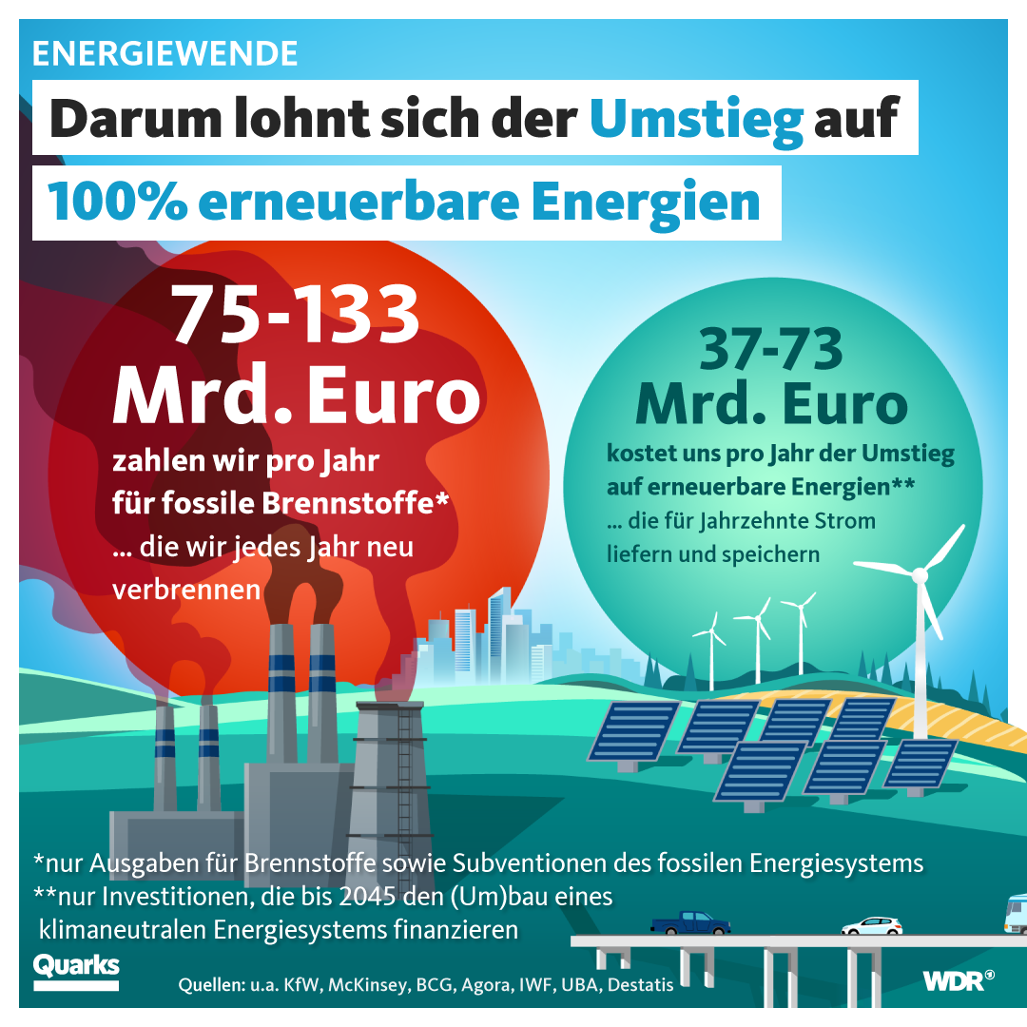
Kostet der Umstieg auf klimaneutrale Technologien (zu) viel?
Notes:
Aktuelle Ausgaben für fossile Brennstoffe:
Jährlich zahlen wir zwischen 75 und 133 Milliarden Euro für fossile Brennstoffe.
Diese Summe umfasst sowohl die Kosten für die Brennstoffe als auch Subventionen für das fossile Energiesystem.
Wichtig: Diese Ausgaben fallen jedes Jahr erneut an, da die fossilen Brennstoffe verbrannt und aufgebraucht werden.
Kosten des Umstiegs auf erneuerbare Energien:
Der Umstieg auf 100 % erneuerbare Energien würde jährlich zwischen 37 und 73 Milliarden Euro kosten.
Diese Kosten sind hauptsächlich Investitionen in den Ausbau und Umbau der Infrastruktur für erneuerbare Energien bis 2045.
Im Gegensatz zu fossilen Brennstoffen sind diese Investitionen langfristig und sichern die Energieversorgung über Jahre.
Hauptpunkt:
Der Umstieg auf erneuerbare Energien mag teuer erscheinen, ist aber langfristig deutlich günstiger im Vergleich zu den fortlaufenden jährlichen Ausgaben für fossile Brennstoffe.
Investitionen in erneuerbare Energien bieten nachhaltige und langfristige Lösungen, während die Abhängigkeit von fossilen Brennstoffen kontinuierliche finanzielle und ökologische Kosten verursacht.

Slide 15
Was machen die Vereinten Nationen, um den Klimawandel zu verlangsamen?
Ziele:
Klimaabkommen von Paris 2015: Begrenzung der Temperatur auf unter 1.5/2 Grad
Strategien:
Jährliche internationale Klimakonferenzen, mit dem Ziel gemeinsame Maßnahmen gegen den Klimawandel zu beschließen
Förderung:
Grüne Fonds: Einrichtung und Aufstockung von grünen Klimafonds zur Unterstützung von Klimaprojekten weltweit
Technologietransfer: Unterstützung von Entwicklungsländern durch den Transfer von klimafreundlichen Technologien
Notes:
Ziele:
Paris-Abkommen 2015: Begrenzung der globalen Erwärmung auf unter 1,5-2 Grad Celsius.
Bedeutung: Diese Ziele sind entscheidend, um die schlimmsten Auswirkungen des Klimawandels zu vermeiden.
Strategien:
Jährliche Klimakonferenzen: Treffen der internationalen Gemeinschaft, um Fortschritte zu überprüfen und Maßnahmen zu verstärken.
Kooperation: Betonung der Notwendigkeit globaler Zusammenarbeit zur Erreichung der Klimaziele.
Förderung:
Grüne Fonds: Einrichtung und Aufstockung von Klimafonds zur Unterstützung von Klimaprojekten weltweit.
Finanzierung: Bereitstellung finanzieller Mittel für Anpassungs- und Minderungsmaßnahmen, insbesondere in Entwicklungsländern.

Slide 16
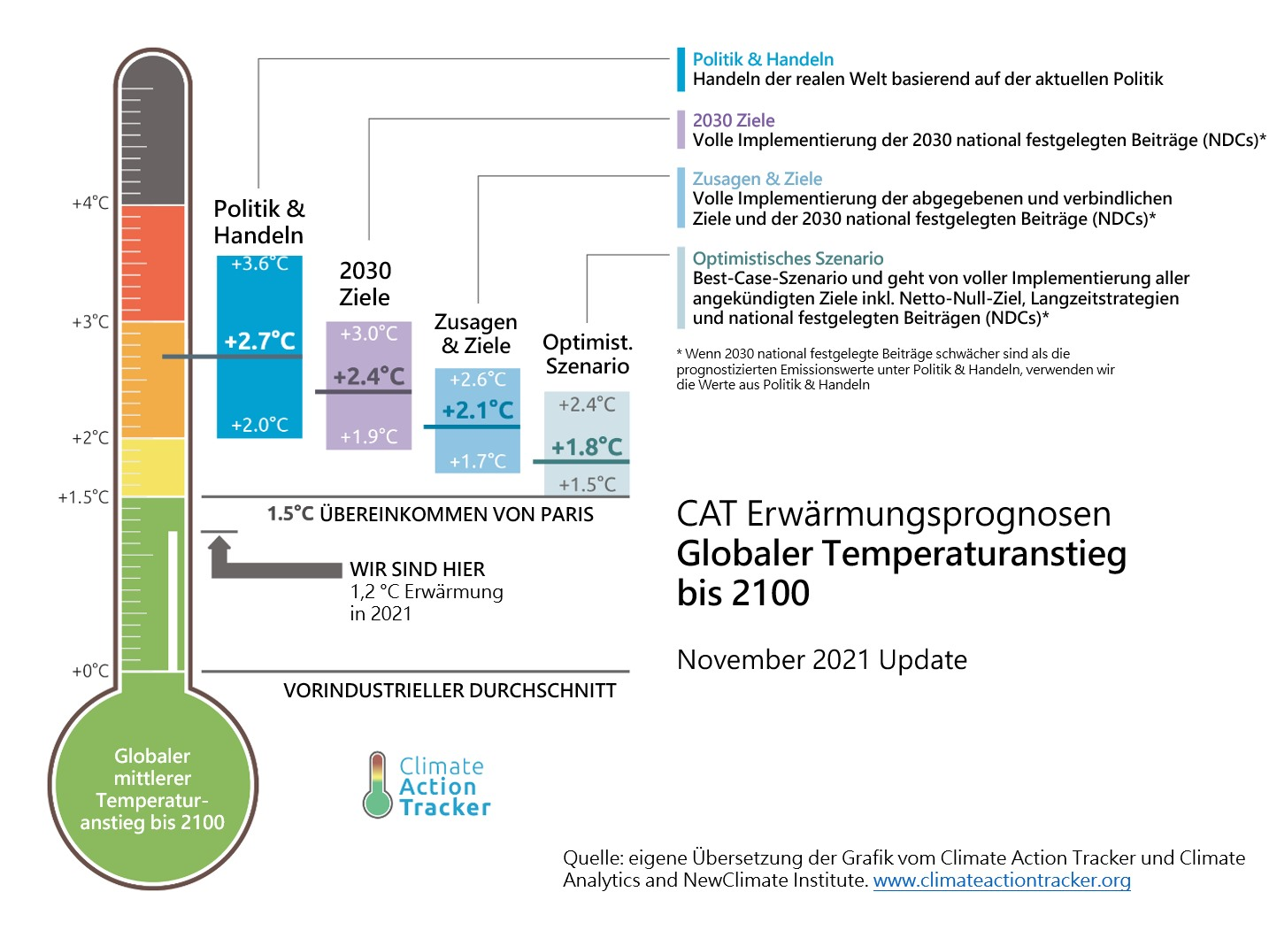
Können wir die Ziele von Paris erreichen?
Notes:
Diese Folie zeigt verschiedene Szenarien für die Reduktion der Treibhausgasemissionen und deren Auswirkungen auf die globale Erwärmung bis 2100.
Szenarien:
Aktuelle Politik & Handeln: Basierend auf der aktuellen Politik und den Maßnahmen der realen Welt wird ein Temperaturanstieg von etwa +2,7°C bis 2100 prognostiziert.
2030 Ziele: Bei voller Implementierung der national festgelegten Beiträge (NDCs) für 2030 wird ein Temperaturanstieg von etwa +2,4°C erwartet.
Optimistisches Szenario: Dieses Szenario geht von der vollen Implementierung aller angekündigten Ziele, einschließlich Netto-Null-Zielen und Langzeitstrategien, aus und prognostiziert einen Temperaturanstieg von etwa +2,0°C.
Paris-Abkommen: Das Ziel des Pariser Abkommens ist es, die globale Erwärmung auf unter +1,5°C zu begrenzen. Der aktuelle Stand zeigt jedoch, dass wir davon aktuell (weit) entfernt sind
Climate Action Tracker (CAT): Die Erwärmungsprognosen des CAT zeigen, dass erhebliche Anstrengungen erforderlich sind, um die Ziele des Pariser Abkommens zu erreichen und die globale Erwärmung zu begrenzen.

Slide 17
Was ist die aktuelle Klimapolitik der EU?
Ziele:
Reduktion der Treibhausgasemissionen um mindestens 55% bis 2030 (im Vergleich zu 1990)
Klimaneutralität bis 2050
Strategien:
Europäischer Green Deal: Umfassender Plan zur Förderung einer nachhaltigen Wirtschaft
Fit for 55-Paket: Maßnahmen zur Erreichung der 55%-Reduktion bis 2030
Emissionshandelssystem (ETS):
Marktbasierter Ansatz zur Reduktion von Emissionen in der Industrie und im Energiesektor
Erweiterung auf neue Sektoren wie Schifffahrt und Gebäude
Notes:
Diese Folie beschreibt die Ziele und Strategien der Klimapolitik der Europäischen Union.
Ziele:
Reduktion der Treibhausgasemissionen um mindestens 55% bis 2030 (im Vergleich zu 1990): Dies ist ein ehrgeiziges Ziel, das darauf abzielt, die Emissionen in der EU drastisch zu senken.
Klimaneutralität bis 2050: Die EU strebt an, bis 2050 keine Netto-Treibhausgasemissionen mehr zu verursachen, was bedeutet, dass alle verbleibenden Emissionen durch Maßnahmen wie Aufforstung oder Technologien zur CO2-Abscheidung ausgeglichen werden.
Strategien:
Europäischer Green Deal: Ein umfassender Plan zur Förderung einer nachhaltigen Wirtschaft, der Maßnahmen in verschiedenen Bereichen wie Energie, Verkehr und Landwirtschaft umfasst.
Fit for 55-Paket: Ein Maßnahmenpaket zur Erreichung der 55%-Reduktion bis 2030. Es beinhaltet verschiedene legislative und regulatorische Maßnahmen, um die Emissionen in der EU zu senken.
Emissionshandelssystem (ETS): Ein marktbasierter Ansatz zur Reduktion von Emissionen in der Industrie und im Energiesektor. Das ETS wird auf neue Sektoren wie Schifffahrt und Gebäude ausgeweitet, um eine breitere Abdeckung und größere Emissionsreduktionen zu erreichen.

Slide 18
Was ist die aktuelle Klimapolitik Deutschlands?
Ziele:
Treibhausgasneutralität bis 2045: Deutschland strebt an, bis 2045 klimaneutral zu sein
Reduktion der Treibhausgasemissionen um 65% bis 2030: Im Vergleich zu 1990 sollen die Emissionen bis 2030 um 65% gesenkt werden
Strategien:
Energiewende: Förderung erneuerbarer Energien wie Wind- und Solarenergie, um den Anteil fossiler Brennstoffe zu reduzieren.
Förderung:
Finanzielle Anreize: Einführung von Subventionen und Steuervergünstigungen für Unternehmen und Privatpersonen, die in erneuerbare Energien investieren oder energieeffiziente Technologien nutzen
Öffentliche Infrastruktur: Investitionen in den Ausbau der öffentlichen Verkehrsmittel und der Ladeinfrastruktur
Klimaschutzprogramme: Umsetzung von Maßnahmen zur Energieeffizienz und zur Reduktion von Emissionen in verschiedenen Sektoren wie Verkehr, Industrie und Gebäude
Notes:
Ziele:
Deutschland verfolgt das Ziel, bis 2045 klimaneutral zu werden. Dies bedeutet, dass die Netto-Treibhausgasemissionen bis zu diesem Zeitpunkt auf null reduziert werden sollen.
Zwischenziel ist die Reduktion der Treibhausgasemissionen um 65% bis 2030 im Vergleich zu den Emissionen von 1990. Dies ist ein bedeutender Schritt auf dem Weg zur Klimaneutralität.
Strategien:
Energiewende: Ein zentraler Bestandteil der deutschen Klimapolitik ist die Förderung erneuerbarer Energien. Vor allem Wind- und Solarenergie sollen verstärkt genutzt werden, um den Anteil fossiler Brennstoffe (wie Kohle und Erdgas) zu reduzieren.
Klimaschutzprogramme: Die Umsetzung von Maßnahmen zur Energieeffizienz und zur Reduktion von Emissionen in verschiedenen Sektoren – besonders in den Bereichen Verkehr, Industrie und Gebäude – ist essenziell. Diese Programme sollen sicherstellen, dass Deutschland seine Klimaziele erreicht.
Förderung:
Finanzielle Anreize: Um den Übergang zu erneuerbaren Energien zu beschleunigen, bietet Deutschland Steuervergünstigungen und Subventionen an. Diese richten sich an Unternehmen und Privatpersonen, die in erneuerbare Energien investieren oder energieeffiziente Technologien nutzen.
Öffentliche Infrastruktur: Ein weiterer Schwerpunkt liegt auf der Verbesserung der öffentlichen Infrastruktur, insbesondere im Bereich des öffentlichen Verkehrs und der Ladeinfrastruktur für Elektrofahrzeuge. Der Ausbau dieser Bereiche wird helfen, die Abhängigkeit von fossilen Brennstoffen zu verringern.

Slide 19


